Slide 1


TINTINS
Curs 2020-21

Slide 2
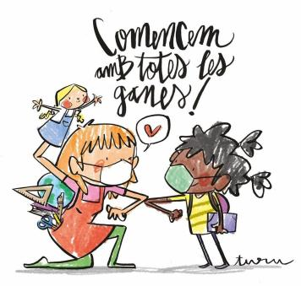
CURS EXCEPCIONAL...
TREBALLEM PER UNA ESCOLA SEGURA

Slide 3
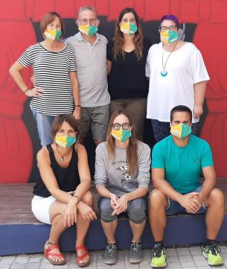
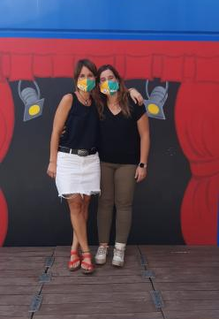
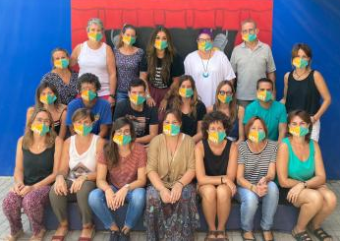
l’equip de mestres

Slide 4
ENTRADES i sortides
Els i les GRANS accedirem per la NOVA porta de la pista.
ENTRADES de les 8:55 fins les 9:05 / de les 14:55 fins les 15:05
SORTIDES 12:30/16:30
Cada grup se situarà en un punt de la pista. Temperatura i gel hidroalcohòlic.
Els que arriben tard? A LA ZONA DE SORRA del C/Comptes de Cardona. Un adult es quedarà amb ells fins que tots els nens i les nenes de l’escola siguin a dins. PUNTUALITAT!

Slide 5
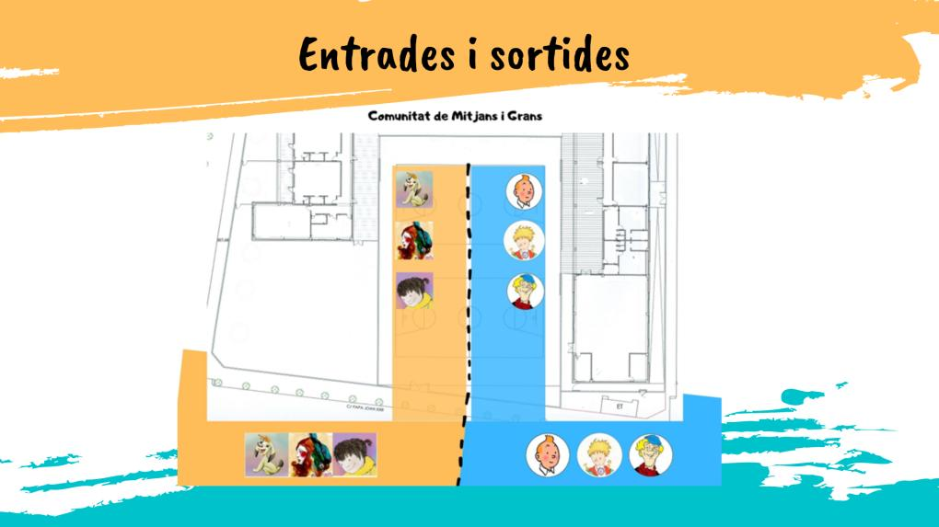

Slide 6

MESURES COVID-19
Ús de la mascareta: obligatòria fora de l’aula del grup estable.
Temperatura
Neteja de mans
Ventilació
Neteja d’espais i estris
Grups estables (aula i pati)
Tindrem present espais exteriors

Slide 7
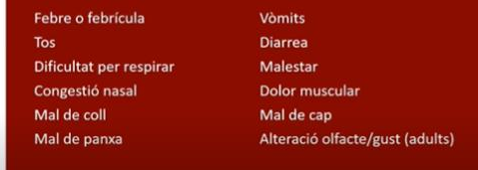
a casa i a l’escola, responsabilitat compartida!
QUAN ENS QUEDEM A CASA?
Preferiblement cal avisar
a l’escola per correu
electrònic.
A L’ESCOLA, en el cas de detectar algun d’aquests símptomes, S’AÏLLARÀ A L’ALUMNE I ES TRUCARÀ IMMEDIATAMENT A LA FAMÍLIA.
DADES DE CONTACTE ACTUALITZADES!!!

Slide 8

COMUNICACIÓ FAMÍLIA-ESCOLA
Comunicació telemàtica (dia a dia i entrevistes)
Correu activat
Enviar correu als dos tutors
Seguiment pàgina web, blogs i classroom
Descàrrega de fotos
EN CAS DE CONFINAMENT: seguiment per correu, videotrucades i treball pel Classroom
IMPORTÀNCIA DE LES EINES DE TREBALL A CASA
(ordinador, connexió, espai)

Slide 9
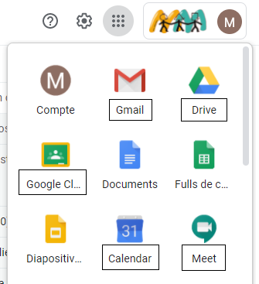
EINES DIGITALS A LA COMUNITAT DE GRANS
@ de cada infant, @ del pare i @ de la mare.
Drive
Google Classroom
Calendar d’aula + Agenda
Meet

Slide 10


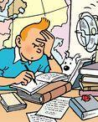
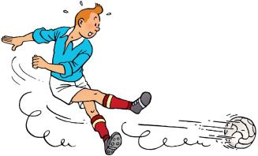
A L’ESCOLA...
Cotutoria - Docència compartida
Projectes d’aula
Especialitats
Educació física dimarts a la tarda.

Slide 11
com treballem els tintins?
Llibreta de documentació
Llibreta per a projectes d’aula + A més a més hem viscut
Arxivador
QUÈ CAL PORTAR DIÀRIAMENT DURANT LA SETMANA?
Agenda
Carpeta Separadors
Llibreta d’Aula
Estoig (material d’escola)
Esmorzar (Carmanyola)

Slide 12
LES ESTONES DE PATI
Es dividirà en 3 zones: pista 1, pista 2 i fora pista. Serà rotatiu.
HORARI: de 11.15h a 11.40h.
Esmorzar:
Cal venir esmorzats de casa.
A l’escola cal dur un petit esmorzar.
Cal evitar, si us plau, brioixeria industrial i begudes.
Cal dur l’esmorzar en una carmanyola.
Dimecres esmorzem fruita.
Els infants esmorzaran dins l’aula 10 minuts abans de sortir al pati.

Slide 13
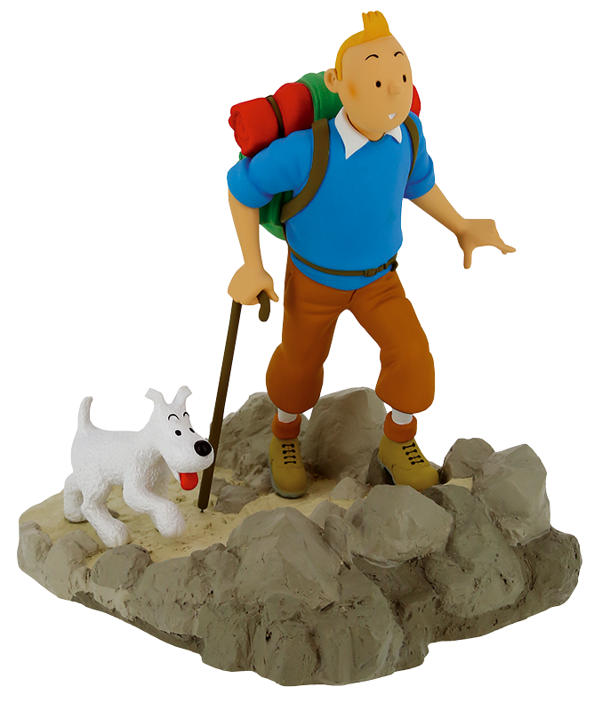
sortides i colònies…?
SORTIDES
La intenció és fer-ne dins del grup estable:
relacionades amb el projecte o amb l’entorn natural.
NO PACK SORTIDES.
COLÒNIES
Segons la situació o l’evolució de la pandèmia es valorarà si es faran unes colònies de convivència al llarg del 3r trimestre.

Slide 14
MATERIAL
2 caixes de mocadors
1 caixa de tovalloletes
Estoig buit (de bossa amb cremallera i petit)
Mascareta i bosseta amb el NOM
Cantimplora NOM
Bata NOM
Fulard
Roba i calçat esportiu pel dia d’educació física

Slide 15
DOCUMENTACIÓ
Autorització marxar sols
Autorització sortides en horari lectiu
Calendari
Factura de material (nominal)
Autorització serveis i recursos digitals (Google Suite)
Autorització ús drets d’imatge
Declaració responsable Covid
Llista de material
Autorització visionat de pel·lícules

Slide 16
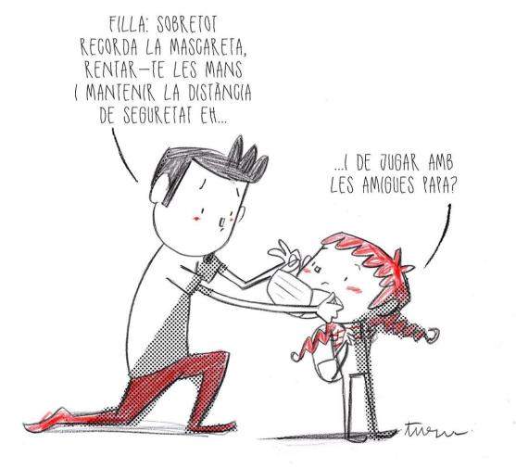

Slide 17

TORN D’INTERVENCIONS

Slide 18

Aquest curs és una nova aventura
GAUDIM EL VIATGE!

